Slide 1


The role of a geriatrician in the comprehensive care and management of orthogeriatric patients
Interuniversitaire cursus
12 september 2025
Prof. Dr. Siddhartha LIETEN

Slide 2

Introductie
Uitdaging: Geriatrische patiënten met orthopedische problemen
x
x
Geriatrie & Orthopedie
Complicaties
Toename oudere patiënten
$↑$ Fracturen
$↑$ Gewrichtsaantasting
$↑$ Mortaliteit & morbiditeit
Orthopedische complicaties:
Infecties & tromboses
Trage wondgenezing
Niet-orthopedische complicaties:
Delier
Autonomie & functionaliteit
Malnutritie
Decubitus

Slide 3
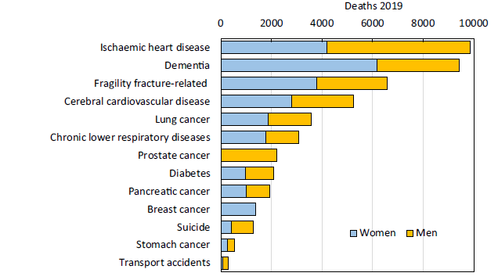
Introductie
19% overlijdt <1 jaar
Uitdaging: grote impact van heupfracturen
50% herwint autonomie niet
x
Osteoporotische fractuur
Prevalentie:
Vrouwen >50 jaar: 1/3
Mannen >50 jaar: 1/5
3de meest voorkomende indirect doodsoorzaak
Verdubbeling heupfracturen tussen 2018-2050
Figuur 1: De (indirecte) oorzaken van overlijden (Kanis ea. 2021)

Slide 4
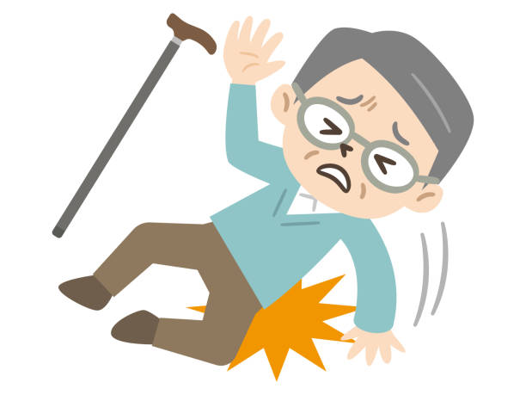
Enkele Cijfergegevens: bvB Heupfracturen
Hoog mortaliteitsrisico:
5 tot 8x hoger in de eerste 3 maand na een val met heupfractuur (man> vrouw)
Overlijden: 25-33 % binnen het jaar na valincident
20 % van oudere patiënt: immobiel; slechts 14 tot 21 % herwint volledige ADL-zelfstandigheid
Plaatsing in WZC: 25 %
In België: gezondheidskosten ten gevolge van heupfractuur:
11500 E/persoon
In België: 15000 heupfracturen/jaar

Slide 5
Risicofactoren
International Osteoporosis Foundation (IOF)- 2019
Leeftijd
Vrouwelijk geslacht
Laag lichaamsgewicht (BMI<19)
Voorgaande fracturen : pols, heup, wervelzuil
Familiale VG heupfractuur
Glucocorticoïden-behandeling ( >5mg prednisolone dagelijks >3 maand)
Roken
Ethylinname >3 /dag
Secundaire osteoporose : RA, hypogonadisme, premature menopauze, anorexia nervosa, langdurige immobilisatie, Parkinson, CVA, Borstkanker waarvoor R/, Transplantpatiënen, DM I en II, SK aandoening, COPD, HIV
Geneesmiddelen: aluminium-bevattende antacida, PPI, SSRI, glitazones, anti-epileptica (fenytoïne, fenobarbital), heparine, lithium, medroxyprogesteronacetaat, tamoxifen (vóór menopauze)

Slide 6
Introductie
Preoperatief
Urgente nood aan integrale zorg
Postoperatief
x
x
Orthogeriatrische zorg
Rol geriater
Multidisciplinaire zorg:
Orthopedie
Geriatrie
Anesthesie & Spoed
Diverse modellen:
Consultatie geriater - op vraag
Co-management
Vroegdetectie
Valmechanisme
Delier
Polyfarmacie
Iatrogene oorzaken
Interventies en adviezen:
ACP
Pijnbeleid

Slide 7

DOEL
Evalueren van de effectiviteit van verbeterde samenwerking tussen orthopedisch chirurgen, geriaters en apothekers op de kwaliteit van de patiëntenzorg en nagaan redenen van uitstel inzake chirurgie en de gevolgen

Slide 8

PAPER 1
onderzoeksvragen
1) Wat is de impact van de implementatie van het OG-CM-model op de orthopedische afdeling op de kwaliteit van de zorg voor geriatrische-orthopedische-trauma patiënten?
2) Hoe beïnvloedt de implementatie van het OG-CM-model de totale ziekenhuiskosten en de financiële lasten voor patiënten?

Slide 9

PAPER 1
Methodologie
x
x
x
Studieopzet
Populatie $≥$75 jaar
Uitkomsten
Retrospectieve pilootstudie
2 groepen vergelijken
Setting: UZ Brussel
Groep 1 (n=119)
Geriatrische zorg op vraag
Groep 2 (n=132)
Geriater op de orthopedische afdeling
Dagelijkse geriatrische zorg
Klinische uitkomsten
Aantal diagnoses
Mortaliteit
LOS & heropnames
Financiële uitkomsten:
Ziekenhuis
Patiënt

Slide 10
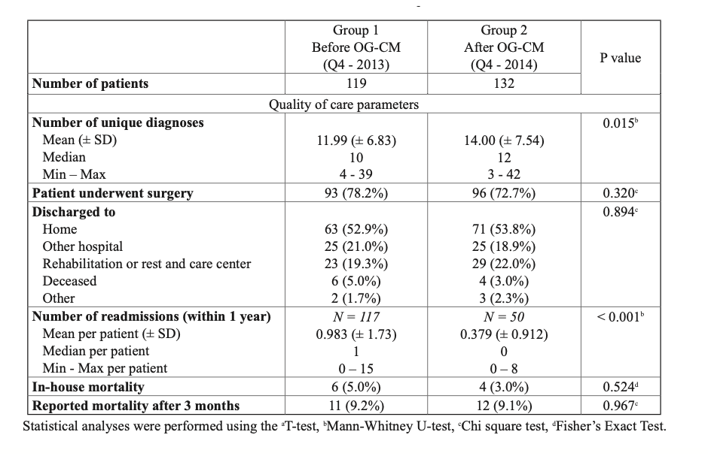
PAPER 1
Resultaten
Figuur 2: De impact van de implementatie van het OG-CM-model op de kwaliteit van de zorg.

Slide 11
PAPER 1
Resultaten
Figuur 3a: De impact van de implementatie van het OG-CM-model op financiële indicatoren van de patiënt en de spreiding van de ziekenhuisopnameduurkosten.

Slide 12
PAPER 1
Resultaten
Figuur 3b: De impact van de implementatie van het OG-CM-model op financiële indicatoren van de patiënt en de spreiding van de ziekenhuisopnameduurkosten.

Slide 13
PAPER 1
Conclusie
Actieve geriatrische betrokkenheid verhoogt identificatie van comorbiditeiten → betere patiëntenzorg
OG-CM reduceert bijna 2 op 3 readmissies zonder sterfte of verblijfsduur te verhogen
Totale ziekenhuis­kosten beperkt, patiëntkosten quasi minimiem
Verbetering van het aantal ligdagen → definitieve implementatie OG-CM op Orthopedie
Uitbreiding naar andere ziekenhuizen om geriatrische patiëntresultaten te verbeteren
Toekomstig onderzoek:
Focus op lange termijn voordelen van de patiënten
Uitbreiding model naar andere diensten (e.g., Spoedgevallen, Anesthesie)
Acta Orthop. Belg., 2020, 86, 580-587. IF₂₀₂₀: 0.46 (Q3 – Surgery)

Slide 14
ortho-geriatrie in het uz brussel
Doelstellingen:
Zorg verbeteren vanaf pre-op
Zo snel mogelijk functioneel herstel
Preventie complicaties: delier/decubitus/val
Valbilan
Uitwerking osteoporose
Ontslagmanagement
Patiënten - ouder dan 75 jaar - gemiddeld 10 patiënten per dag - meer in de winter dan in de zomer - niet-electieve patiënten

Slide 15
GERIATRISCHE ORTHOPEDISCHE PATIËNT
Verschillende comorbiditeiten
Atypische pathologieën met belangrijke psycho/sociale factoren
Polyfarmacie
Geneesmiddelen, interacties en neveneffecten
1/3 patiënten heeft gedaalde cognitieve functies

Slide 16
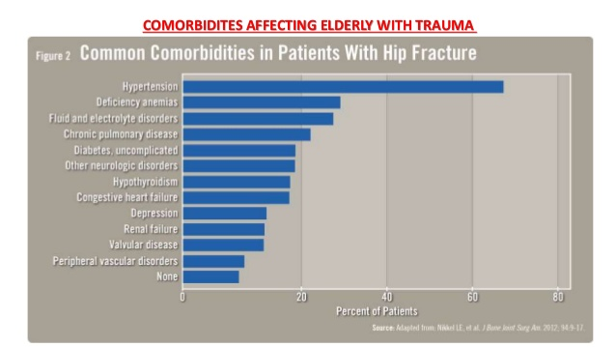
Nikkel LE, Fox EJ, Black KP, Davis C, Anderson L, Hollenbeak CS. Impact of comorbidities on hospitalization costs following hip fracture. J Bone Joint Surg Am. 2012; 94:9-17. Available at: http://www.jbjs.org/article.aspx?articleid=181182.

Slide 17
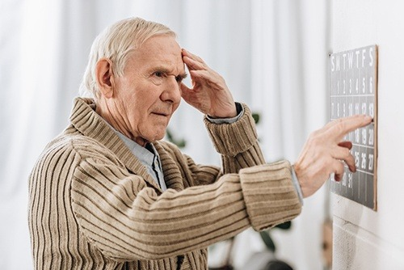
Rol van de geriater
Reden van val
Delirium
Malnutritie
Polyfarmacie
Nauwe samenwerking met sociaal verpleegkundige en het Interne Liaison Team Geriatrie
Functionaliteit behouden
Risicostratificatie voor ingreep
CODE
Onderzoeken plannen ambulant

Slide 18
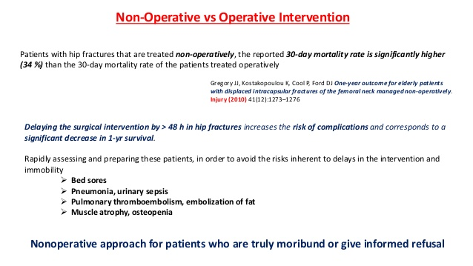

Slide 19
Belang van Functionaliteit van patient
30-60 % verlies aan autonomie voor patiënt opgenomen op dienst Orthopedie
10 % is iatrogeen: waarvan 80 % vermijdbaar!
Hoofdoorzaken:
Immobilisatie
Delirium
Malnutritie
Vallen
Medicatie effecten >>> ROL GERIATER (Boddaert, FR)

Slide 20
Zwakheden Studie
Restrospectief van aard
Single-center design
Beperkt aantal patiënten
Doch: interval van slechts 1 jaar, gedurende gelijkaardige periode op jaar; zelfde demografische gegevens en geen duidelijke behandeling of hospitalisatie strategieën dewelke werden aangepast.

Slide 21
Referenties
Nikkel LE, Fox EJ, Black KP, Davis C, Anderson L, Hollenbeak CS. Impact of comorbidities on hospitalization costs following hip fracture. J Bone Joint Surg Am. 2012; 94:9-17. Available at: http://www.jbjs.org/article.aspx?articleid=181182.
Gregory JJ, Kostakopoulou K, Cool WP, Ford DJ. One-year outcome for elderly patients with displaced intracapsular fractures of the femoral neck managed non-operatively. Injury. 2010 Dec;41(12):1273-6. doi: 10.1016/j.injury.2010.06.009. Epub 2010 Jul 13.
SL Kates, C Behrend, DA Mendelson et al. Hospital readmission after hip fracture. Archives of Orthopedic and Trauma Surgery (2015) 135:329-337.
AM Ali, C ER Gibbons. Predictors of 30-day hospital readmission after hip fracture: a systematic review. Injury 48 (2017) 243-252.
EC Folbert, RS Smit, D van der Velde et al. Geriatric fracture center: A Multidisciplinary Treatment Approach for Older Patients With a Hip Fracture Improved Quality of Care and Short-Term Treatment Outcomes. Geriatric Orthopaedic Surgery and Rehabilitation 3(2) 59-67.
Lieten S, Pien K, Van Laere S, Bravenboer B, Scheerlinck T. Introduction of the orthogeriatric co-management model increases the quality of care: a pilot study. Acta Orthop Belg. 2020 Dec;86(4):580-587.

Slide 22
PAPER 2
onderzoeksvragen
1) Wat is de impact van een door apothekers geleide interventie op geneesmiddel gerelateerde problemen bij geriatrische patiënten die zijn opgenomen op de orthopedische afdeling?
2) Hoe beïnvloedt de implementatie van een door een apotheker geleide interventie de continuïteit van de zorg na ontslag bij geriatrische patiënten die zijn opgenomen op de orthopedische afdeling?

Slide 23

PAPER 2
Methodologie
x
x
x
Studieopzet
Populatie
$≥$65 jaar
Uitkomsten
Pré-post interventionele studie
Setting: UZ Brussel
Groep 1 (n=61)
Standaard zorg zonder apotheker
Groep 2 (n=66)
Inclusie van een apotheker
Medicatie-nazicht
Opvolging na ontslag
Primaire uitkomsten:
Medicatiegerelateerde problemen
Secundaire uitkomsten:
Acceptatiegraad door huisartsen
Heropnames
Klinische impact van interventies (CLEO-tool)

Slide 24
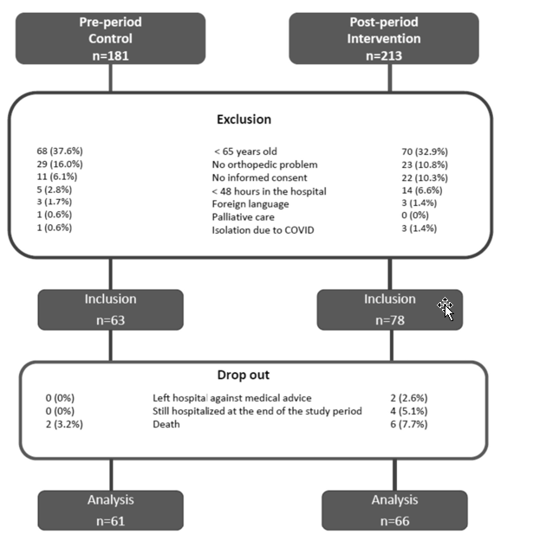
PAPER 2
Methodologie
Figuur 4: Beschrijving van het inclusieproces van patiënten.

Slide 25
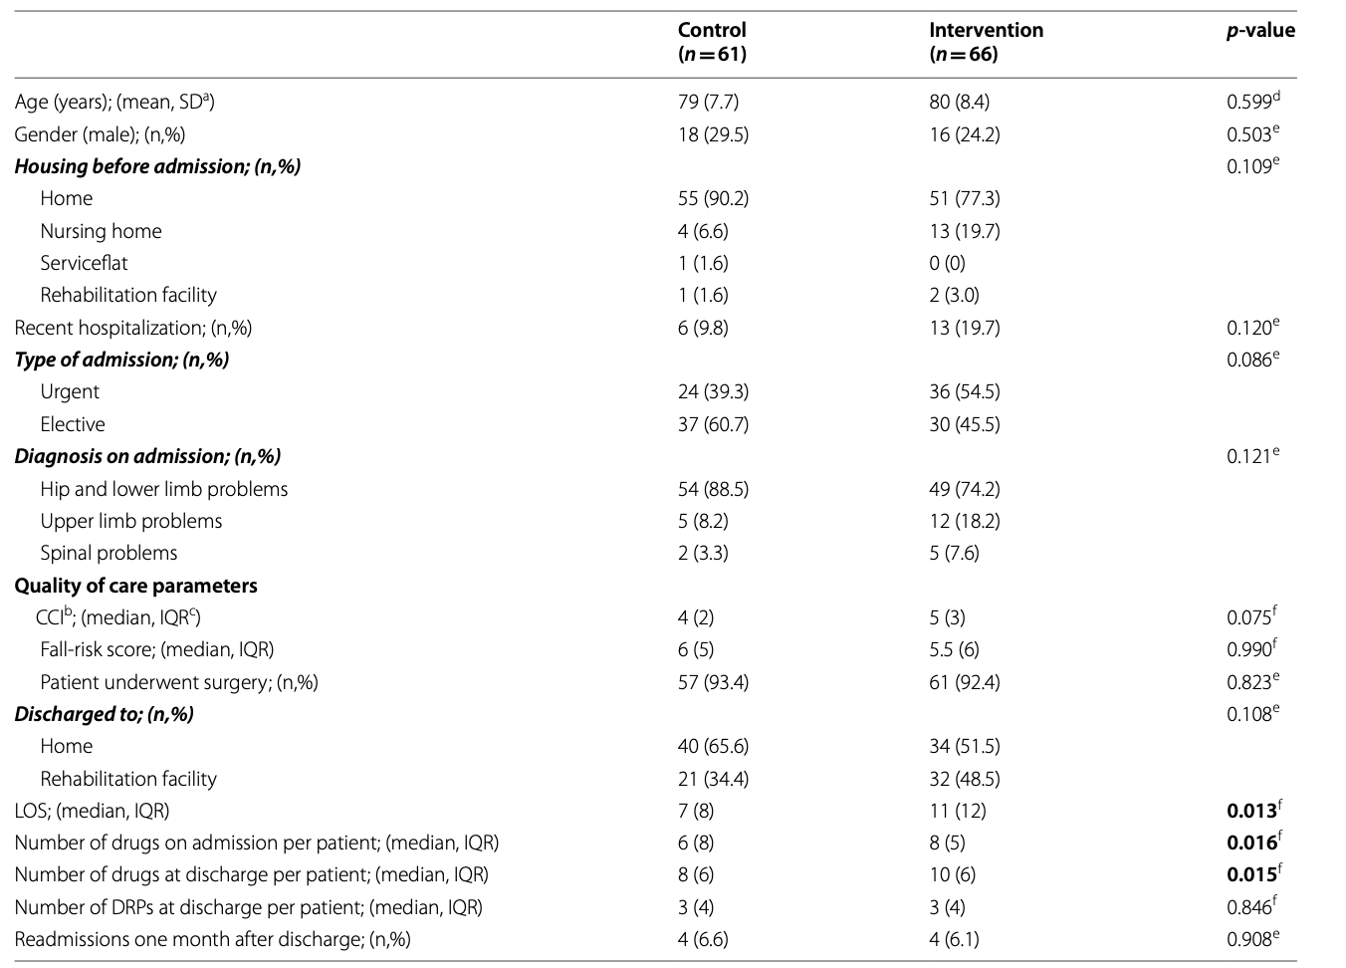
PAPER 2
RESULTATEN
Tabel 1: Baseline patiëntkenmerken

Slide 26
PAPER 2
RESULTATEN
Tabel 2: Resultaten

Slide 27


PAPER 2
RESULTATEN
x
x
Belangrijkste bevindingen
Aanbevelingen toekomstig onderzoek
Transmurale zorg door apothekers $↓$ medicatie gerelateerde problemen na ontslag
Hoge acceptatiegraad van interventies door huisartsen
$↑$ Medicatieveiligheid & continuïteit van zorg
Evaluatie van langetermijneffecten (e.g., levenskwaliteit)
Meer patiëntbetrokkenheid bij medicatiebeheer
Ontwikkeling van afbouwstrategieën voor risicovolle medicatie
BMC Geriatr. 2024 Jan 11;24(1):47. IF2024: 3.4 (Q1 – Geriatrics and Gerontology)

Slide 28
PAPER 3
onderzoeksvragen
1) Wat is de impact van uitgestelde chirurgie op de incidentie van postoperatieve complicaties bij geriatrische patiënten met heupfracturen?
2) Hoe beïnvloedt de vertraging bij chirurgische interventie de sterftecijfers en complicaties na een heupfractuur / heelkunde?

Slide 29

PAPER 3
Methodologie
x
x
x
Studieopzet
Patiënten met een heupfractuur
$≥$65 jaar
Uitkomsten
Retrospectieve studie
Setting: UZ Brussel
Data collectie: 2014-2019
Groep 1 (n=536)
Patiënten geopereerd binnen 24 uur
Groep 2 (n=304)
Patiënten met uitgestelde operatie (>24 uur)
Klinische uitkomsten:
Ziekenhuisopnameduur
Mortaliteit
Postoperatieve complicaties
Analyse vertragingsoorzaken

Slide 30
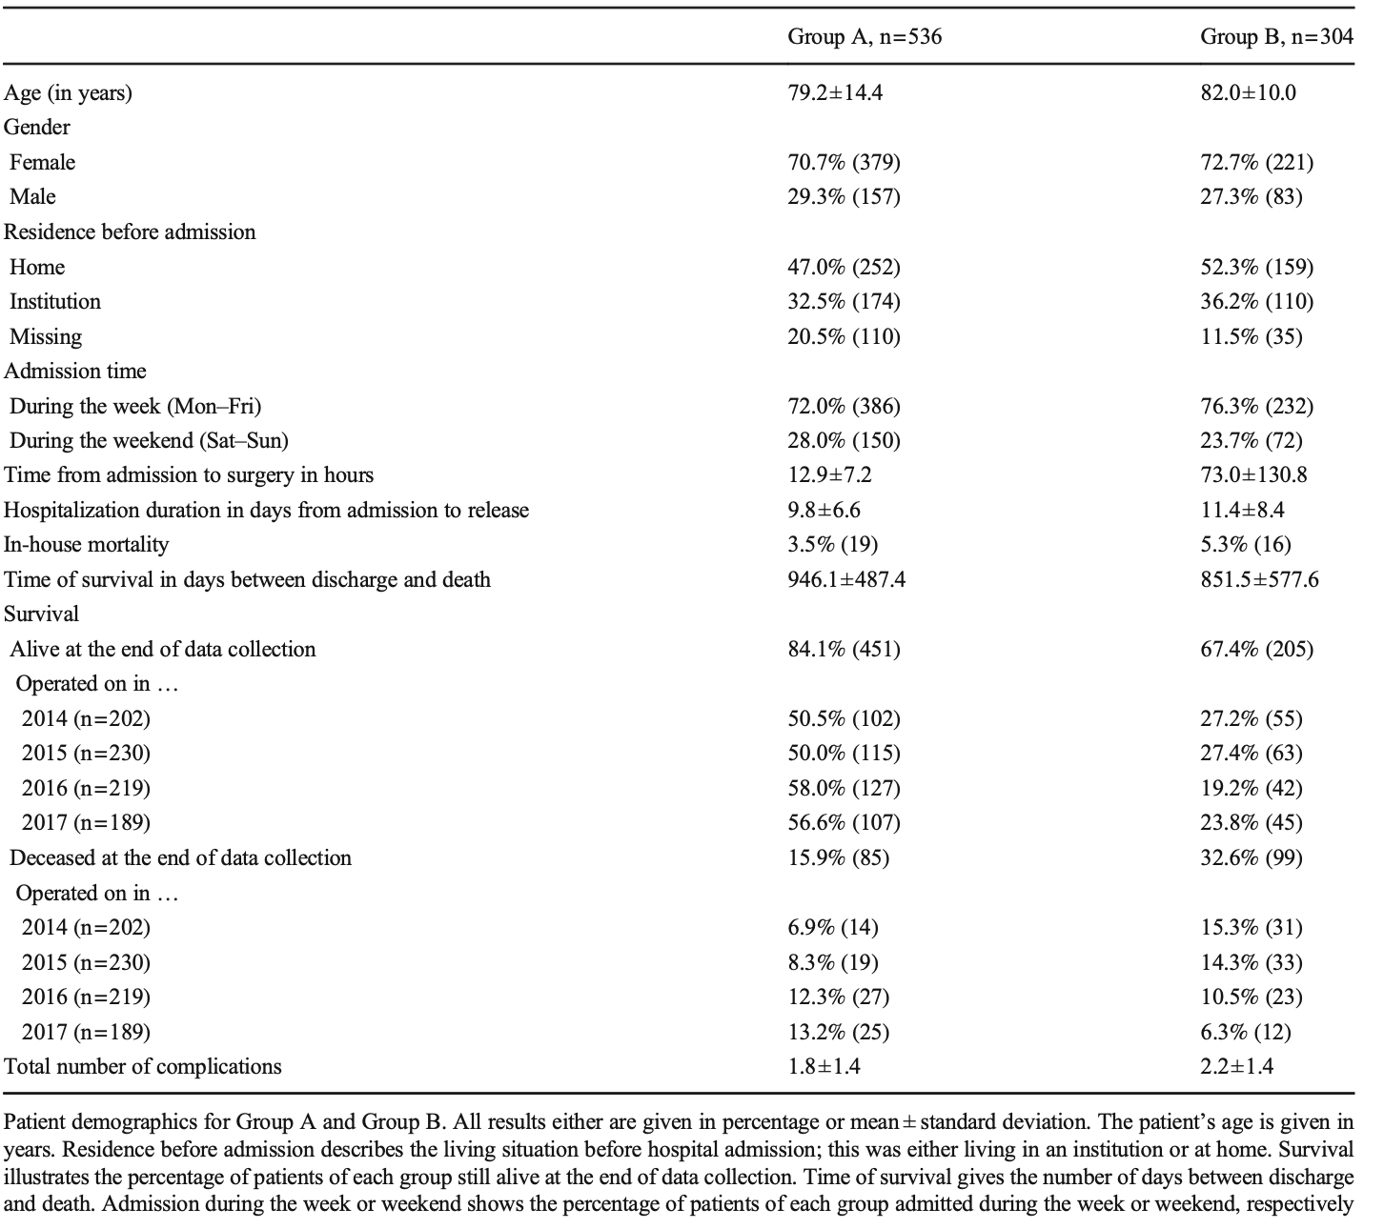
PAPER 3
Resultaten
Tabel 3a: Baseline patiëntkenmerken
Group A: <24 hour surgery; and Group B: $≥$24 hour surgery

Slide 31
PAPER 3
Resultaten
*
*
*
Tabel 4: Uitkomstmaten.
Group A: <24 hour surgery; and Group B: $≥$24 hour surgery
*p<0.001

Slide 32
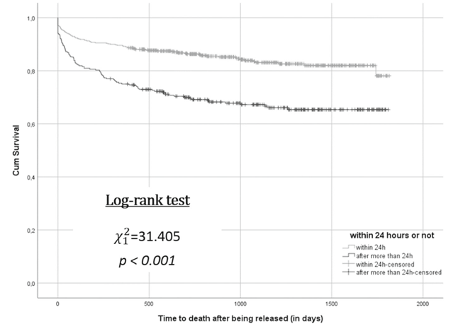
PAPER 3
Resultaten
Figuur 5: Kaplan-Meier-overlevingscurve
Kaplan-Meier-overlevingsanalyse toonde een betere overleving aan voor patiënten die binnen 24 uur werden geopereerd (p<0.001).

Slide 33
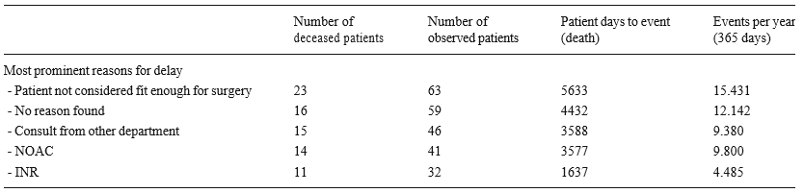
PAPER 3
Resultaten
20.7%
19.4%
15.1%
13.5%
10.5%
Tabel 6: Beschrijvende analyse van verbanden tussen vertragingsoorzaken en mortaliteit (subgroep Groep B: uitgestelde operatie)

Slide 34
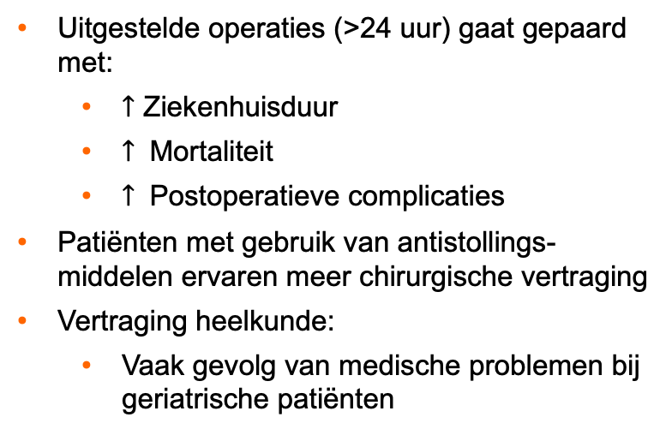
PAPER 3
Conclusie
x
x
Belangrijkste bevindingen
Actiepunten
Uitgestelde operaties (>24 uur) gaat gepaard met:
$↑$ Ziekenhuisduur
$↑$ Mortaliteit
$↑$ Postoperatieve complicaties
Patiënten met gebruik van antistollings-middelen ervaren meer chirurgische vertraging
Vertraging heelkunde:
Vaak gevolg van medische problemen bij geriatrische patiënten
Betere afdelingscoördinatie minimaliseert vertragingen.
Vroegtijdige interventie blijft essentieel voor betere overleving en kwaliteit van leven bij heupfractuurpatiënten.
Verbetering procedures
Aanpak logistieke problemen
Osteoporos Int. 2021 Nov;32(11):2235-2245. IF2021: 5.07 (Q1 – Endocrinology, Diabetes and Metabolism)

Slide 35
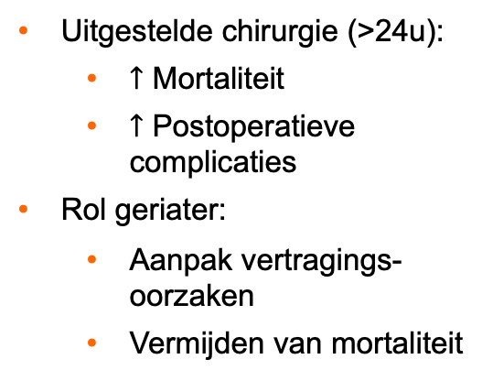
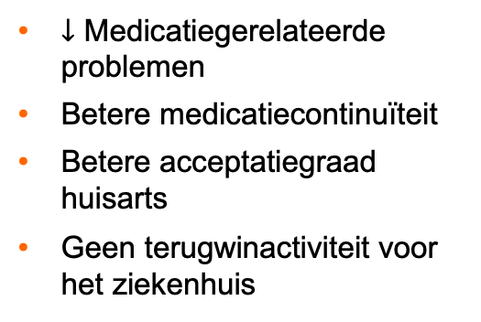
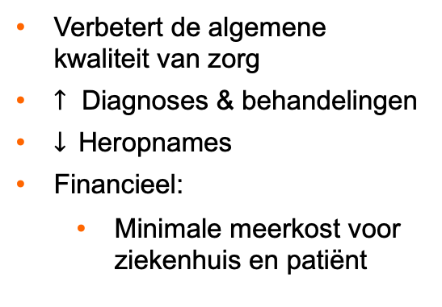
Eindconclusies
x
x
x
Orthogeriatrische co-management
Door apothekers geleide zorg
Chirurgische timing
Verbetert de algemene kwaliteit van zorg
$↑$ Diagnoses & behandelingen
$↓$Heropnames
Financieel:
Minimale meerkost voor ziekenhuis en patiënt
$↓$ Medicatiegerelateerde problemen
Betere medicatiecontinuïteit
Betere acceptatiegraad huisarts
Geen terugwinactiviteit voor het ziekenhuis
Uitgestelde chirurgie (>24u):
$↑$ Mortaliteit
$↑$ Postoperatieve complicaties
Rol geriater:
Aanpak vertragings-oorzaken
Vermijden van mortaliteit

Slide 36

Vragen

Slide 37
Referenties
De Vincentis A, Behr AU, Bellelli G, Bravi M, Castaldo A, Galluzzo L, et al. Orthogeriatric co-management for the care of older subjects with hip fracture: recommendations from an Italian intersociety consensus. Aging Clin Exp Res. 2021;33(9):2405-43.
Jones CH, Dolsten M. Healthcare on the brink: navigating the challenges of an aging society in the United States. NPJ Aging. 2024;10(1):22.
Mudge AM, Banks MD, Barnett AG, Blackberry I, Graves N, Green T, et al. CHERISH (collaboration for hospitalised elders reducing the impact of stays in hospital): protocol for a multi-site improvement program to reduce geriatric syndromes in older inpatients. BMC Geriatr. 2017;17(1):11.
Kanis JA, Norton N, Harvey NC, Jacobson T, Johansson H, Lorentzon M, et al. SCOPE 2021: a new scorecard for osteoporosis in Europe. Arch Osteoporos. 2021;16(1):82.

Slide 38
Referenties
Sing CW, Lin TC, Bartholomew S, Bell JS, Bennett C, Beyene K, et al. Global Epidemiology of Hip Fractures: Secular Trends in Incidence Rate, Post-Fracture Treatment, and All-Cause Mortality. J Bone Miner Res. 2023;38(8):1064-75.
Johnell O, Kanis JA. An estimate of the worldwide prevalence and disability associated with osteoporotic fractures. Osteoporos Int. 2006;17(12):1726-33.
Ranhoff AH, Saltvedt I, Frihagen F, Raeder J, Maini S, Sletvold O. Interdisciplinary care of hip fractures.: Orthogeriatric models, alternative models, interdisciplinary teamwork. Best Pract Res Clin Rheumatol. 2019;33(2):205-26.
Kammerlander C, Roth T, Friedman SM, Suhm N, Luger TJ, Kammerlander-Knauer U, et al. Ortho-geriatric service--a literature review comparing different models. Osteoporos Int. 2010;21(Suppl 4):S637-46.

